Slide 1
基于不同眼动方式的控制实验
2017-11-30

Slide 2
探索基于单侧眨眼的眼动数据特征 识别可以用作触发器的特征模式 设计触发器，模拟单击、长按动作
实验目的

Slide 3
探索基于眨眼的交互控制的眼动数据特征 双侧： 注视时间(设置阈值作为控制器) 眨眼特征(设置眨眼作为控制器) 单侧： 眨动眼(数据读取是否稳定) 非眨动眼瞳孔直径(是否丢失) 非眨动眼眼动轨迹(定位)
实验方法

Slide 4
识别可以用作触发器的特征模式 双侧： 注视时间 瞳孔直径 眨眼（基于闭眼时长） 快速眼跳 单侧： 眨眼(眨动眼触发，非眨动眼定位)
实验方法

Slide 5
设计触发器，模拟单击、长按动作
实验方法
控制方式 | 注视时长 | 双侧眨眼 | 眼跳 | 瞳孔直径 | 单侧眨眼
原理 | 基于AOI的停留时长设置阈值 | 基于闭眼时长/次数设置阈值 | 基于快速水平/垂直眼跳 | 明暗交替想像的瞳孔直径变化 | 基于左右眼的闭合检测
优点 | 稳定 | 学习快，自然 | 暂未发现 | 自然，不会受自然眼动特征干扰 | 不会受自然眼动特征干扰，高效
不足 | 频繁眼动易造成疲劳 | 易被自然眨眼干扰 | 易被自然眼跳干扰 | 容易被刺激干扰、反应慢且低效 | 硬件要求高，需要额外设计算法

Slide 6
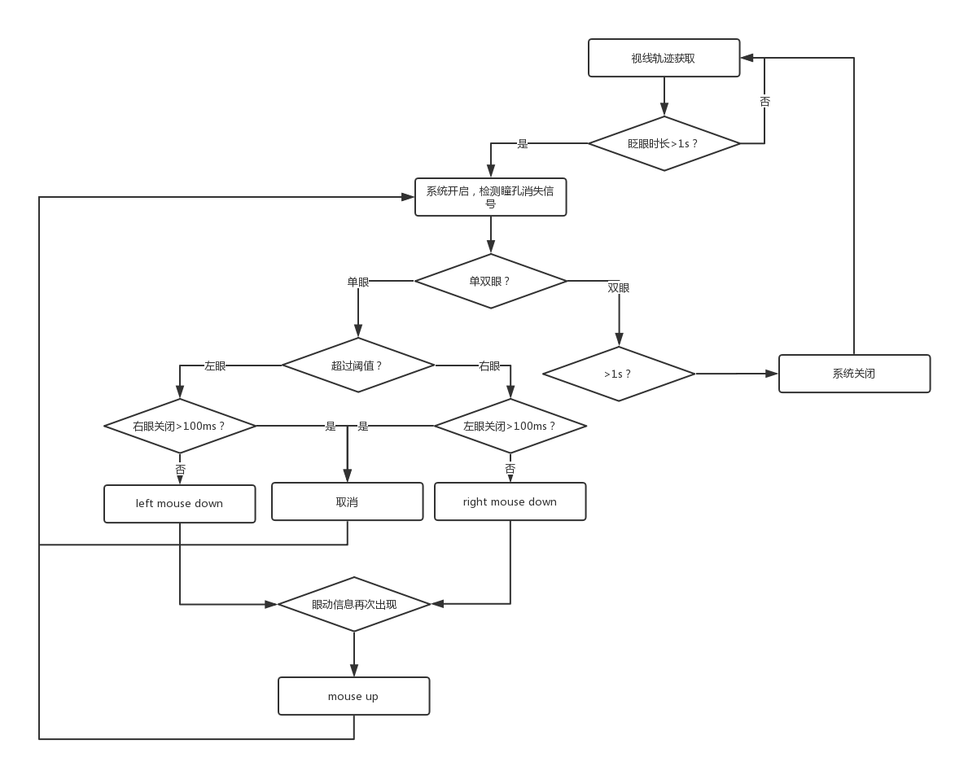
系统原理

Slide 7
系统构建 | 系统评估
性能要求：实现点击与长按操作 | 评估标准：与传统基于注视时长与眨眼的眼动交互方式比较
系统设计 基于注视时长的交互系统 基于眨眼的交互系统 基于单眼眨眼的交互系统 | 评估方案 给定同一任务(点击与长按)评估完成耗时与错误率，记录用户主观评分(体验)； 规定时间内完成点击与长按的操作次数，记录用户主观评分(效率)。
实验流程

Slide 8
任务 | 系统构建 | 系统评估
难点 | 文档读取； 眼动仪数据读取稳定性； 系统调试与调优 | 任务难度一致性； 熟悉程度一致性； 系统评价过低
预测 | 文档的阅读与系统测试需要耗费1-2周的时间； 单侧闭、睁眼时非眨动眼数据出现波动影响性能 系统调优算法过于复杂 | 弥达斯接触难以避免； 构建小任务进行预训练验证； 构建复杂实验验证系统有效性
结果预测

Slide 9
日期 | 任务
12.7 | 实现一个简单的眼动轨迹抓取界面
12.14 | 实现基于注视的二分选择界面
12.28 | 实现基于眨眼的二分选择界面
1.4 | 实现基于单侧眨眼的二分选择界面
1.11 | 测试三个系统可用性
1.18 | 数据分析与论文撰写
1.25 | 数据分析与论文撰写
推进流程

